Slide 1
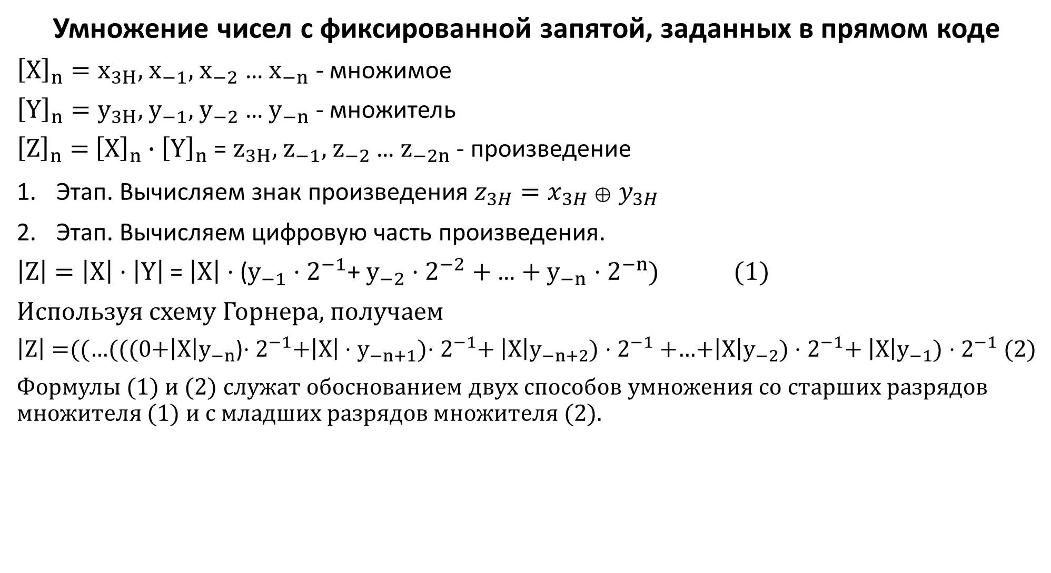
Умножение чисел с фиксированной запятой, заданных в прямом коде
${\left[X\right]}_{n}=x_{3H},$ $x_{−1},$ $x_{−2}$ … $x_{−n}$ - множимое
${\left[Y\right]}_{n}=y_{3H},$ $y_{−1},$ $y_{−2}$ … $y_{−n}$ - множитель
${\left[Z\right]}_{n}=$ ${\left[X\right]}_{n}∙{\left[Y\right]}_{n}$ = $z_{3H},$ $z_{−1},$ $z_{−2}$ … $z_{−2n}$ - произведение
Этап. Вычисляем знак произведения $z_{3H}=x_{3H}$ ⊕ $y_{3H}$
Этап. Вычисляем цифровую часть произведения.
$\left|Z\right|=\left|X\right|⋅\left|Y\right|$ = $\left|X\right|$ $⋅$ ($y_{−1}$ $⋅2^{−1}$+ $y_{−2}$ $⋅2^{−2}$ + … + $y_{−n}$ $⋅2^{−n}$) (1)
Используя схему Горнера, получаем
$\left|Z\right|=$((…(((0+$\left|X\right|y_{−n}$)$⋅2^{−1}$+$\left|X\right|⋅y_{−n+1}$)$⋅2^{−1}$+ $\left|X\right|y_{−n+2}$) $⋅$ $2^{−1}$ +…+$\left|X\right|y_{−2}$) $⋅$ $2^{−1}$+ $\left|X\right|y_{−1}$) $⋅$ $2^{−1}$(2)
Формулы (1) и (2) служат обоснованием двух способов умножения со старших разрядов множителя (1) и с младших разрядов множителя (2).

Slide 2
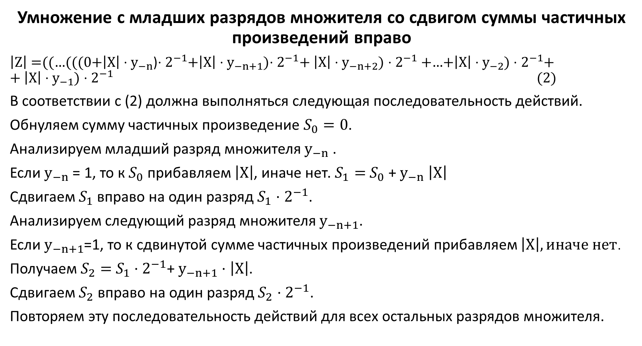
Умножение с младших разрядов множителя со сдвигом суммы частичных произведений вправо
$\left|Z\right|=$((…(((0+$\left|X\right|{⋅y}_{−n}$)$⋅2^{−1}$+$\left|X\right|⋅y_{−n+1}$)$⋅2^{−1}$+ $\left|X\right|⋅y_{−n+2}$) $⋅$ $2^{−1}$ +…+$\left|X\right|⋅y_{−2}$) $⋅$ $2^{−1}$+ + $\left|X\right|{⋅y}_{−1}$) $⋅$ $2^{−1}$ (2)
В соответствии с (2) должна выполняться следующая последовательность действий.
Обнуляем сумму частичных произведение $S_{0}=0$.
Анализируем младший разряд множителя $y_{−n}$ .
Если $y_{−n}$ = 1, то к $S_{0}$ прибавляем $\left|X\right|$, иначе нет. $S_{1}=$ $S_{0}$ + $y_{−n}$ $\left|X\right|$
Сдвигаем $S_{1}$ вправо на один разряд $S_{1}$ $⋅2^{−1}$.
Анализируем следующий разряд множителя $y_{−n+1}$.
Если $y_{−n+1}$=1, то к сдвинутой сумме частичных произведений прибавляем $\left|X\right|, иначе нет$.
Получаем $S_{2}=$ $S_{1}$ $⋅2^{−1}$+ $y_{−n+1}$ $⋅$ $\left|X\right|$.
Сдвигаем $S_{2}$ вправо на один разряд $S_{2}$ $⋅2^{−1}$.
Повторяем эту последовательность действий для всех остальных разрядов множителя.

Slide 3

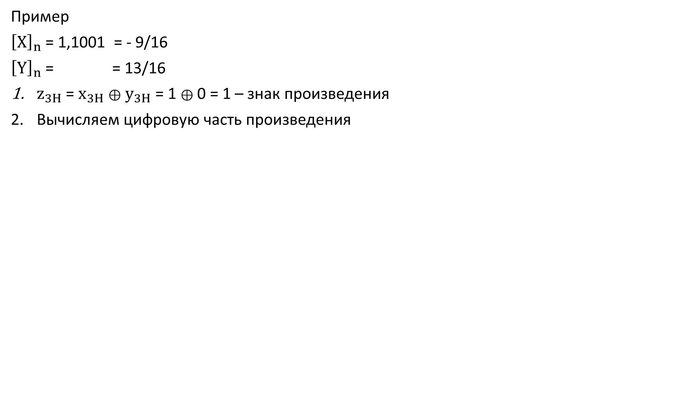



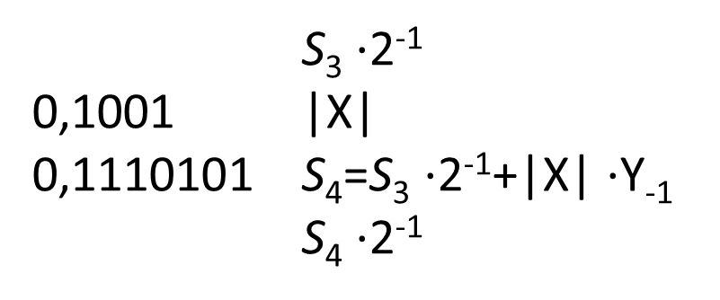

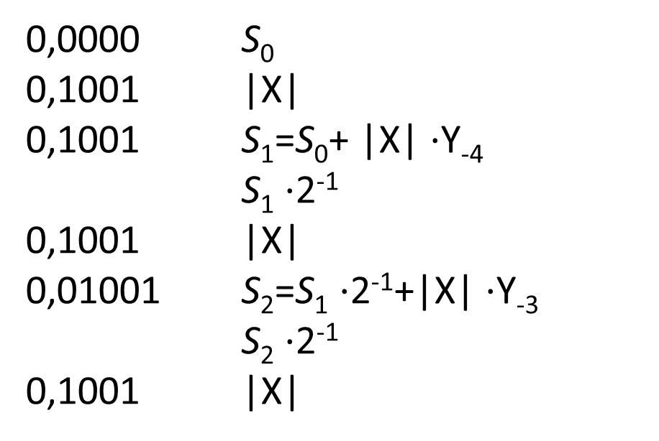
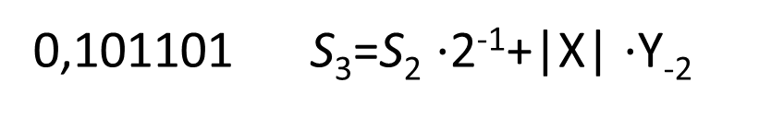

Пример
${\left[X\right]}_{n}$ = 1,1001 = - 9/16
${\left[Y\right]}_{n}$ = = 13/16
$z_{3H}$= $x_{3H}$ ⊕ $y_{3H}$ = 1 ⊕ 0 = 1 – знак произведения
Вычисляем цифровую часть произведения
0,0000 S₀
0,1001 |X|
0,1001 S₁=S₀+ |X| $⋅$Y₋₄
S₁ $⋅$2⁻¹
0,1001 |X|
0,01001 S₂=S₁ $⋅$2⁻¹+|X| $⋅$Y₋₃
S₂ $⋅$2⁻¹
0,1001 |X|
+
Y₋₄=1
0
,
1
1
0
1
Результат ${\left[Z\right]}_{n}=$ 1,01110101
Если бы перемножаемые числа были целыми,
то ${\left[Z\right]}_{n}=$ 1.01110101
Z = - (64+32+16+4+1) = - 117
С учётом положения запятой, для дробных чисел получаем Z = -117/256
0,
1001
0
+
Y₋₃=0
0,
0
01001
+
Y₋₂=1
0,101101 S₃=S₂ $⋅$2⁻¹+|X| $⋅$Y₋₂
S₃ $⋅$2⁻¹
0,1001 |X|
0,1110101 S₄=S₃ $⋅$2⁻¹+|X| $⋅$Y₋₁
S₄ $⋅$2⁻¹
0,
0
101101
+
Y₋₁=1
0,
1110101
0

Slide 4

Рассмотренную процедуру умножения можно описать с помощью формулы
$S_{i}$ = $S_{i−1}$ $⋅$ $2^{−1}+ \left|X\right|$ $⋅$ $y_{−n+i−1}$ , i = 1,2, … n. $S_{o}$ = 0
Для нахождения произведения потребуется n раз выполнить сложение и после каждого сложения сдвигать сумму частичных произведений вправо.
После последнего сдвига получаем $\left|Z\right|$.
$t_{y}$ = n ($t_{сдв}$ + $t_{сум}$)

Slide 5


Схема умножения с младших разрядов множителя со сдвигом суммы частичных произведений вправо
Рег. множимого
2
n
1
Схемы “И”
2
1
n
Сумматор
2
1
$$→$$
n
2n
Рег. множителя
1
$$→$$
n
2
Для размещения выдвигаемых из сумматора разрядов можно использовать освобождающиеся разряды регистра множителя.
Notes:
.

Slide 6
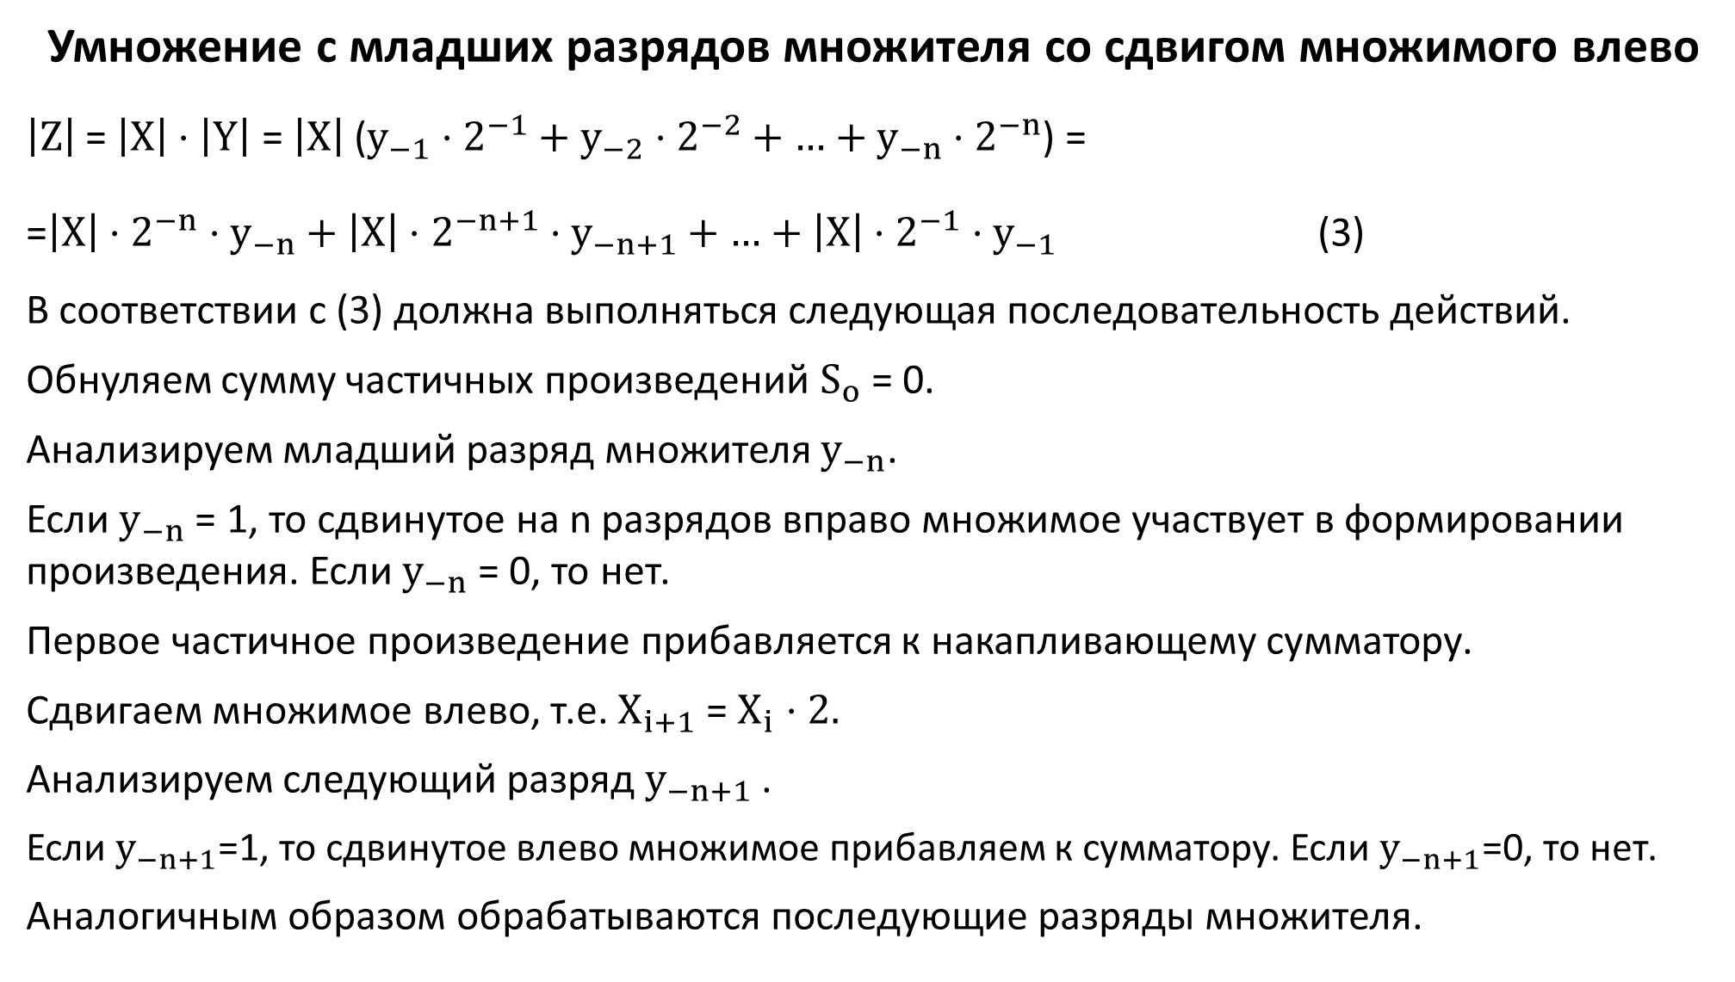
Умножение с младших разрядов множителя со сдвигом множимого влево
$\left|Z\right|$ = $\left|X\right|⋅\left|Y\right|$ = $\left|X\right|$ ($y_{−1}$ $⋅$ $2^{−1}$ + $y_{−2}$ $⋅$ $2^{−2}$ + … + $y_{−n}$ $⋅$ $2^{−n}$) =
=$\left|X\right|$ $⋅$ $2^{−n}$ $⋅$ $y_{−n}$ + $\left|X\right|$ $⋅$ $2^{−n+1}$ $⋅$ $y_{−n+1}$ + … + $\left|X\right|$ $⋅$ $2^{−1}$ $⋅$ $y_{−1}$ (3)
В соответствии с (3) должна выполняться следующая последовательность действий.
Обнуляем сумму частичных произведений $S_{o}$ = 0.
Анализируем младший разряд множителя $y_{−n}$.
Если $y_{−n}$ = 1, то сдвинутое на n разрядов вправо множимое участвует в формировании произведения. Если $y_{−n}$ = 0, то нет.
Первое частичное произведение прибавляется к накапливающему сумматору.
Сдвигаем множимое влево, т.е. $X_{i+1}$ = $X_{i}$ $⋅2.$
Анализируем следующий разряд $y_{−n+1}$ .
Если $y_{−n+1}$=1, то сдвинутое влево множимое прибавляем к сумматору. Если $y_{−n+1}$=0, то нет.
Аналогичным образом обрабатываются последующие разряды множителя.

Slide 7
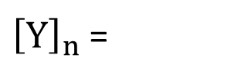

Пример
${\left[Y\right]}_{n}$ =
0
,
1
1
0
1
[X]_{n}=1,1001
0,00000000 S₀
|X| $⋅$2⁻⁴
0,00001001 S₁
|X| $⋅$2⁻³
0,00001001 S₂
|X| $⋅$2⁻²
0,00101101 S₃
|X| $⋅$2⁻¹
0,01110101 S₄=|Z|
+
y₋₄=1
1001
+
y₋₃=0
1001
+
y₋₂=1
1001
+
y₋₁=1
1001

Slide 8
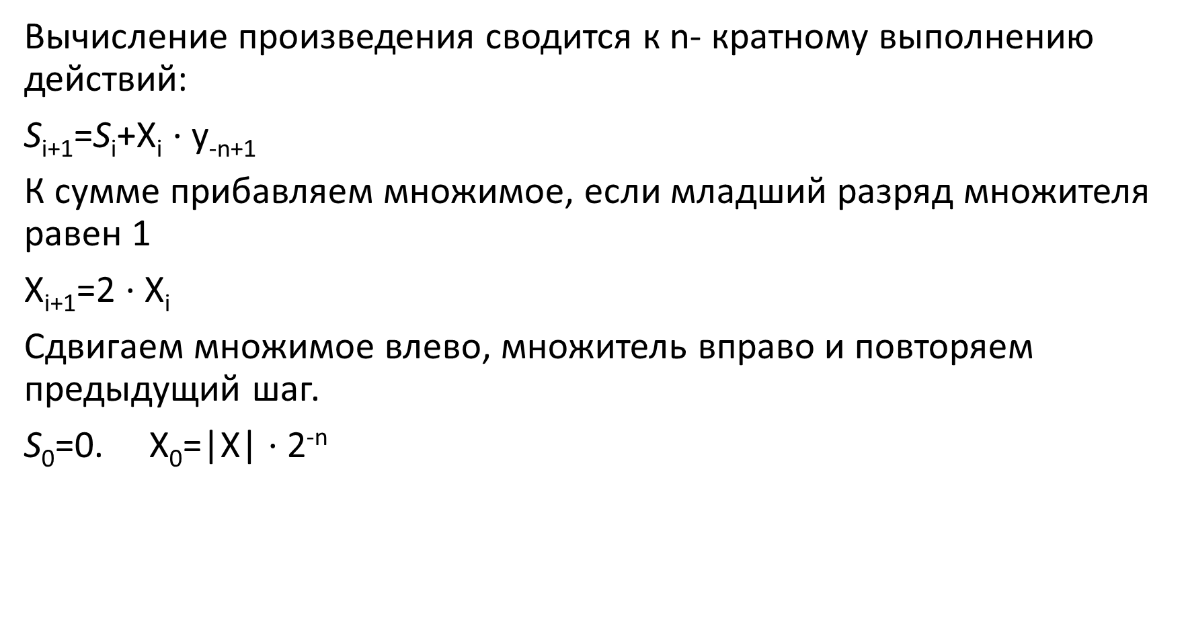
Вычисление произведения сводится к n- кратному выполнению действий:
S_{i+1}=S_{i}+X_{i} $⋅$y_{-n+1}
К сумме прибавляем множимое, если младший разряд множителя равен 1
X_{i+1}=2 $⋅$X_{i}
Сдвигаем множимое влево, множитель вправо и повторяем предыдущий шаг.
S₀=0. X₀=|X| $⋅$2^{-n}

Slide 9
Схема умножения с младших разрядов множителя со сдвигом множимого влево
Регистр множимого Х
2
2n
1
Схемы “И”
2
1
2n
Сумматор
2
2n
1
Регистр множителя
2
1
n
В отличие от предыдущего варианта сумматор не имеет цепей сдвига

Slide 10
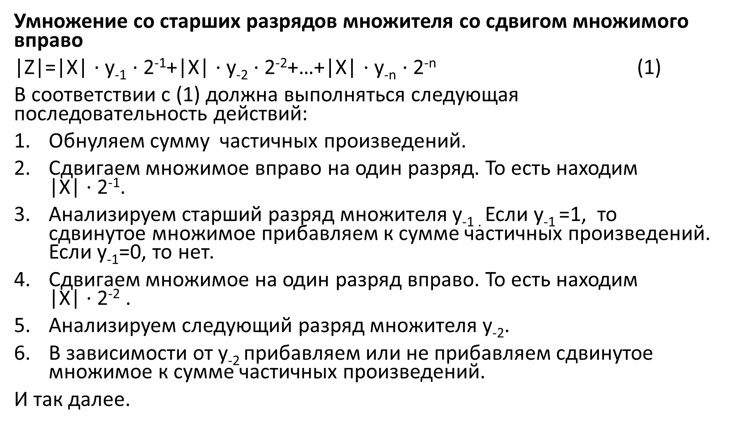
Умножение со старших разрядов множителя со сдвигом множимого вправо
|Z|=|Х| $⋅$y₋₁ $⋅$2⁻¹+|Х| $⋅$y₋₂ $⋅$2⁻²+…+|Х| $⋅$y_{-n} $⋅$2^{-n} (1)
В соответствии с (1) должна выполняться следующая последовательность действий:
Обнуляем сумму частичных произведений.
Сдвигаем множимое вправо на один разряд. То есть находим |Х| $⋅$2⁻¹.
Анализируем старший разряд множителя y_{-1 .} Если y₋₁ =1, то сдвинутое множимое прибавляем к сумме частичных произведений. Если y₋₁=0, то нет.
Сдвигаем множимое на один разряд вправо. То есть находим |Х| $⋅$2⁻² .
Анализируем следующий разряд множителя у₋₂.
В зависимости от у₋₂ прибавляем или не прибавляем сдвинутое множимое к сумме частичных произведений.
И так далее.

Slide 11
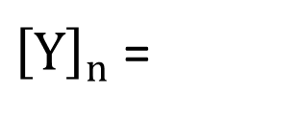

Пример
${\left[Y\right]}_{n}$ =
0
,
1
0
1
1
[X]_{n}=1,1001
0,00000000 S₀
|X| $⋅$2⁻¹
0,01001000 S₁
|X| $⋅$2⁻²
0,01101100 S₂
|X| $⋅$2⁻³
0,01101100 S₃
|X| $⋅$2⁻⁴
0,01110101 S₄=|Z|
+
0,
1001
y₋₁=1
0
+
y₋₂=1
0,
01001
0
+
0,
y₋₃=0
0
001001
+
0,
0001001
y₋₄=1
0

Slide 12

Вычисление сводится к n -кратному повторению действий.
S_{i} = S_{i-1} + X_{i} для i = 1, 2, … , n.
X_{i} = X_{i-1} $⋅$ 2⁻¹ Сдвигаем множимое вправо.
В начале
S₀ = 0, X₀ = |X|.

Slide 13
Схема умножения со старших разрядов множителя со сдвигом множимого вправо
Регистр множимого Х
2
2n
1
Схемы “И”
2
2n
1
Сумматор
2
2n
1
Регистр множителя
2
n
1

Slide 14
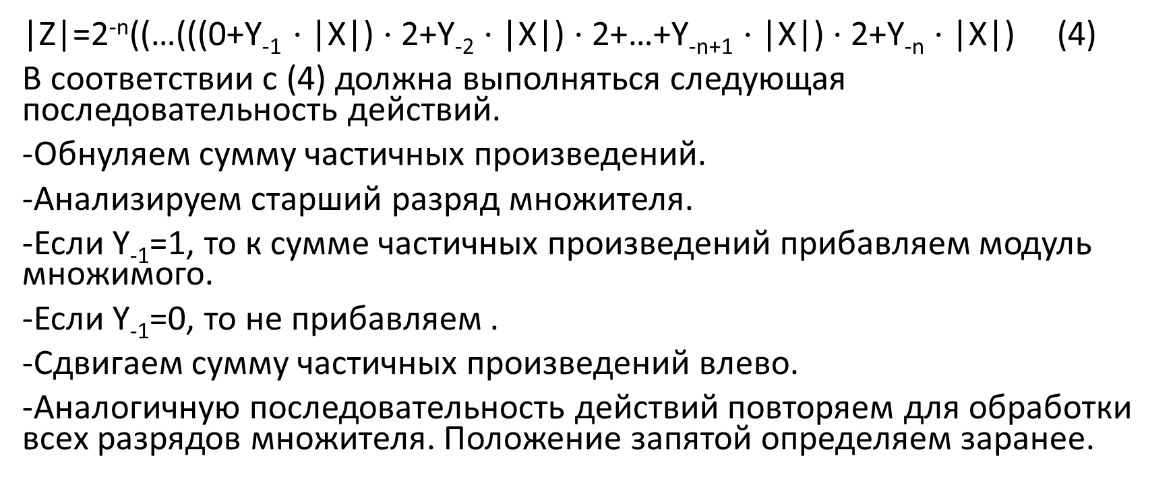
Умножение со старших разрядов множителя со сдвигом суммы частичных произведений влево
|Z|=2^{-n}((…(((0+Y₋₁ $⋅$|X|) $⋅$2+Y₋₂ $⋅$|X|) $⋅$2+…+Y_{-n+1} $⋅$|X|) $⋅$2+Y_{-n} $⋅$|X|) (4)
В соответствии с (4) должна выполняться следующая последовательность действий.
-Обнуляем сумму частичных произведений.
-Анализируем старший разряд множителя.
-Если Y₋₁=1, то к сумме частичных произведений прибавляем модуль множимого.
-Если Y₋₁=0, то не прибавляем .
-Сдвигаем сумму частичных произведений влево.
-Аналогичную последовательность действий повторяем для обработки всех разрядов множителя. Положение запятой определяем заранее.

Slide 15
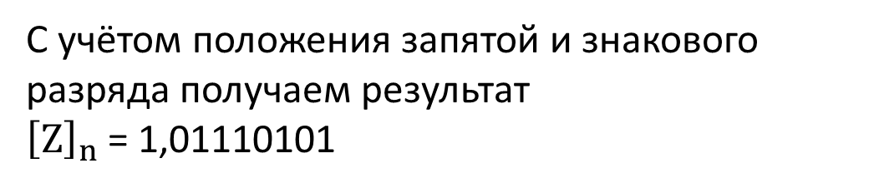
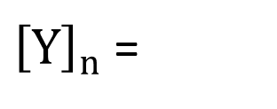
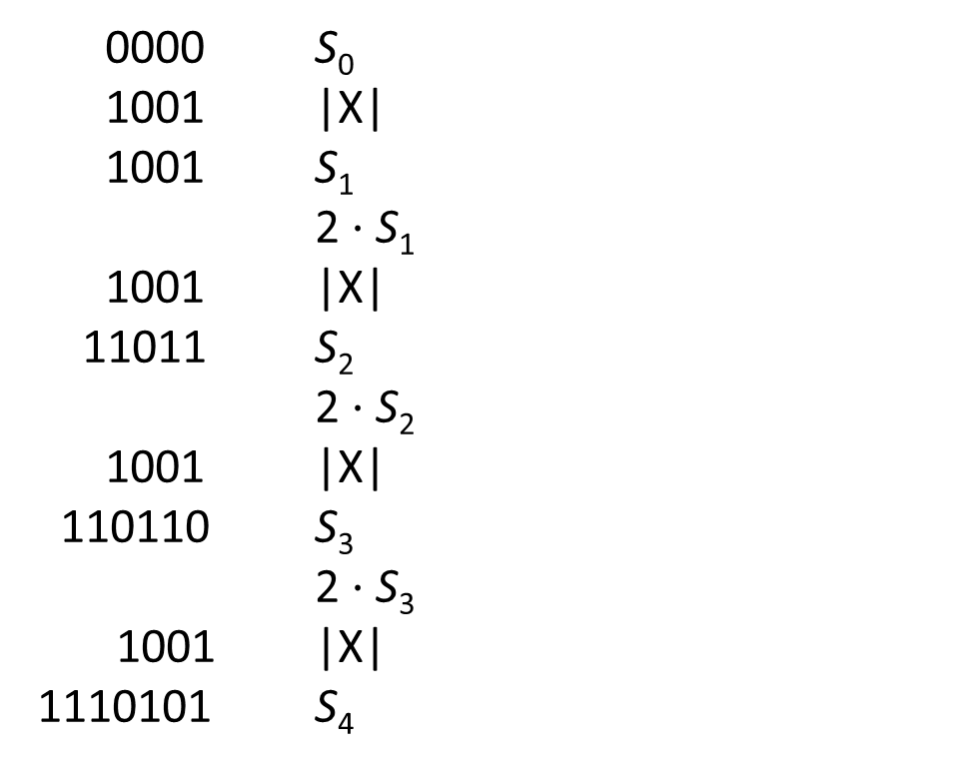
Пример
[X]_{n} = 1,1001
${\left[Y\right]}_{n}$ =
0
,
1
0
1
1
0000 S₀
1001 |X|
1001 S₁
2 $⋅$S₁
1001 |X|
11011 S₂
2 $⋅$S₂
1001 |X|
110110 S₃
2 $⋅$S₃
1001 |X|
1110101 S₄
+
Y₋₁=1
1001
0
Y₋₂=1
+
11011
0
+
Y₋₃=0
0
С учётом положения запятой и знакового разряда получаем результат
${\left[Z\right]}_{n}$ = 1,01110101
110110
+
Y₋₄=1

Slide 16

Вычисление сводится к повторению действий
S_{i} = 2 $⋅$S_{i-1}+y_{-i} $⋅$|X| для i=1, 2, … , n
S₀ = 0.
Сдвигаем сумму влево и прибавляем или не прибавляем цифровую часть множимого.

Slide 17


Схема умножения со старших разрядов множителя со сдвигом сумм частичных произведений влево
Рег. множимого n
2
n
1
Схемы “И”
2
n
1
Сумматор
2
1
$$→$$
2n
Рег. множителя
$$→$$
2
1
n

Slide 18
Методы ускорения умножения
- логические
- аппаратные

Slide 19
Логическими называются методы, обеспечивающие ускорение в рамках развёртки процесса умножения во времени (т.е. в рамках последовательного формирования частичных произведений) за счет устранения фиктивных операций сложения и объединения многократных одноразрядных сдвигов одних и тех же кодовых комбинаций в единые многоразрядные сдвиги.
Эти методы осуществляются за счёт усложнения логики управления процессом умножения без существенного изменения единого арифметического узла множительного устройства. В этом случае структура устройства умножения остаётся в рамках основных схем, рассмотренных ранее.

Slide 20
Аппаратными называются методы, обеспечивающие ускорение при развёртке процесса умножения в пространстве (т.е. при одновременном формировании всех частичных произведений) за счёт укрупнения блоков обрабатываемой информации и уменьшения числа этих блоков.
В этом случае структура устройств умножения в значительной степени отличается от основных 4 схем умножения, рассмотренных ранее и обычно носит матричный характер.

Slide 21
Логические методы ускорения умножения можно разделить на две группы.
Методы, позволяющие уменьшить количество сложений в процессе умножения.
Методы, обеспечивающие обработку нескольких разрядов множителя за шаг.

Slide 22

Алгоритм Бута
Двоичную комбинацию из k единиц, входящую в состав множителя, можно заменить на двоичный набор, содержащий единицу перед последовательностью, нули в середине и минус единицу в конце последовательности.
2^{m} 2^{m-1} 2^{m-2} 2^{m-3} 2^{m-k}
0 0 1 1 1 . . . . . 1 0 0
+
1
0 1 0 0 0 . . . . . 0 0 0
Исходную последовательность из k единиц заменяем на следующую
0 1 0 0 0 . . . . . 1 0 0 ,
где 1 – означает минус единицу.
Вместо прибавления k раз множимого с нарастающим весом, выполняем прибавление с весом 2^{m} и вычитание с весом 2^{m-k}.
Алгоритм сводится к перекодированию множителя из двоичной системы (0,1) в избыточную систему (0,1,-1).
Реализация алгоритма предполагает выполнение трёх операций: сдвига, сложения и вычитания.
k
k

Slide 23
Реализация алгоритма предполагает последовательный анализ смежных разрядов множителя y_{i} и y_{i-1}, начиная с младшего.
Если анализируемые разряды:
00, то находимся вне цепочки. Никакие действия не выполняются.
10, то обнаружили цепочку. Выполняется вычитание множимого.
11, то находимся внутри цепочки, никакие действия не выполняются.
01, то цепочка завершена. Выполняется прибавление множимого.

Slide 24
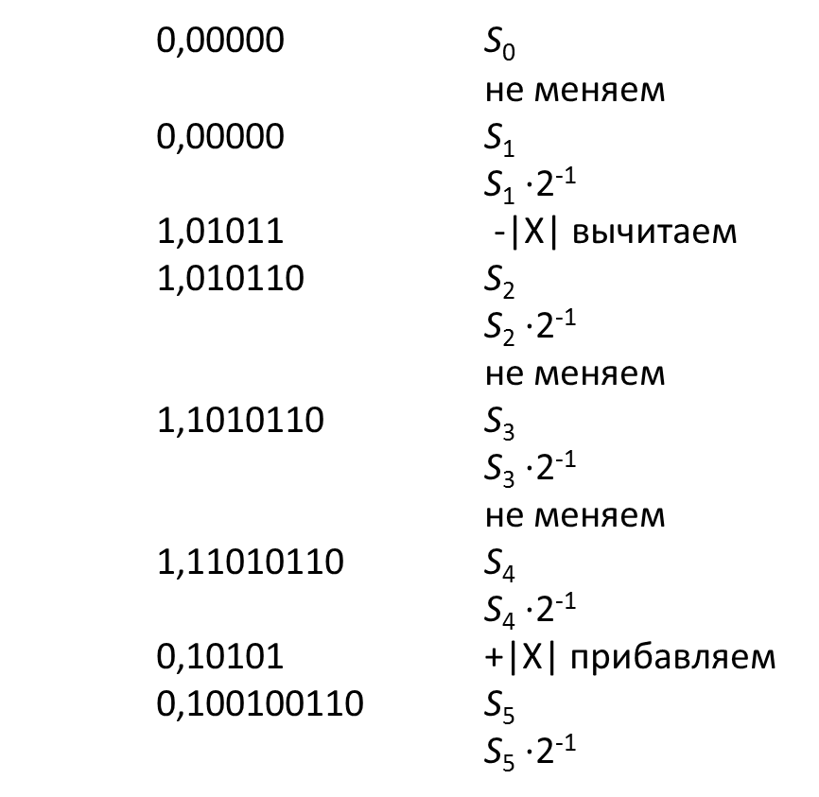
[X]_{п} = 0,10101 = ²¹/₃₂ [-|X|]_{д} = 1,01011
[Y]_{п} =
[Z]_{п} = ?
= ¹⁴/₃₂
0
1
1
= ¹⁴/₃₂
,
1
0
0
0
0,00000 S₀
не меняем
0,00000 S₁
S₁ $⋅$2⁻¹
1,01011 -|X| вычитаем
1,010110 S₂
S₂ $⋅$2⁻¹
не меняем
1,1010110 S₃
S₃ $⋅$2⁻¹
не меняем
1,11010110 S₄
S₄ $⋅$2⁻¹
0,10101 +|X| прибавляем
0,100100110 S₅
S₅ $⋅$2⁻¹
00
+
0,
0
+
00000
10
1,
1
+
010110
11
1010110
1,
+
1
11
1,
1
11010110
01
+
[Z]_{п} = 0,0100100110
0,
100100110
0
Z = (256+32+4+2)/2¹⁰ = ²⁹⁴/₁₀₂₄

Slide 25
Умножение одновременно на два разряда множителя
Множитель разбивается на группы по два разряда. Выполняется анализ пары разрядов множителя, начиная с младшей. В зависимости от её значения выполняются следующие действия.
При 00 = 0₄ производится сдвиг на два разряда вправо суммы частичных произведений.
При 01 = 1₄ производится прибавление множимого к сумме частичных произведений, после чего сумма частичных произведений сдвигается на два разряда вправо.
При 10 =2₄ производится прибавление удвоенного множимого (полученного путем сдвига влево модуля множимого |X|) к сумме частичных произведений, и после этого сумма частичных произведений сдвигается вправо на два разряда.
При 11 = 3₄ к сумме частичных произведений необходимо добавить утроенное множимое. Вместо этого выполняем вычитание одинарного модуля множимого, а при анализе следующей пары разрядов вводим коррекцию + 1. Так как вес следующего четверичного разряда, состоящего из двух двоичных, в четыре раза превышает вес предыдущего разряда, то результат с учётом коррекции будет равен +4 – 1 = +3, что и требовалось получить.

Slide 26


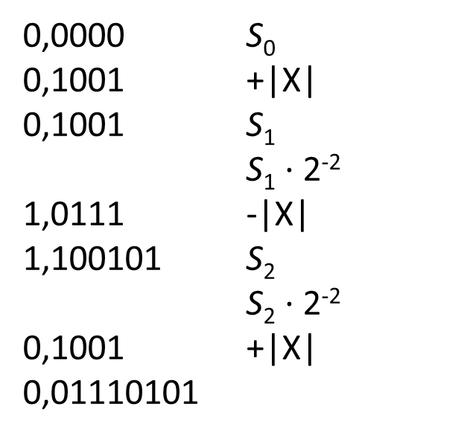
Пример
[X]_{п} = 0,1001 = ⁹/₁₆ [-|X|]_{д} = 1,0111
[Y]_{п} = 0,1101 = ¹³/₁₆
|Y| = ₂
1,01
0,10
0,31
0
,
1
1
= (0,31)₄
= (1,11)₄
= (1,01)₄ – (0,10)₄
1
0
Анализ.пара
коррекция
0,0000 S₀
0,1001 +|X|
0,1001 S₁
S₁ $⋅$2⁻²
1,0111 -|X|
1,100101 S₂
S₂ $⋅$2⁻²
0,1001 +|X|
0,01110101
01
0
+
0,
00
1001
11
+
0
1,
100101
11
+
0
+1
[Z]_{п} = 0,01110101 = ¹¹⁷/₂₅₆

Slide 27

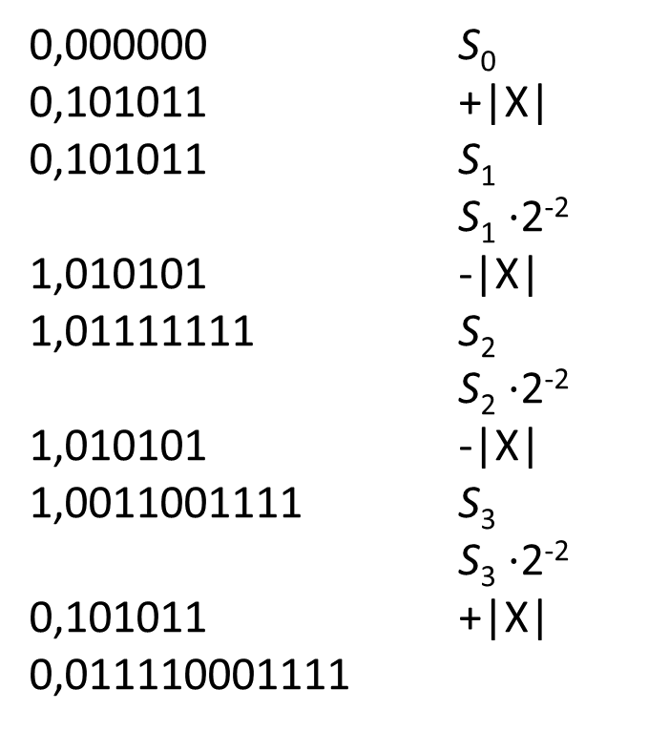
Пример
[X]_{п} = 0,101011 [-|X|]_{д} = 1,010101
[Y]_{п} = 0,101101
[Z]_{п} = ?
|Y| = ₂
1,001
0,110
0,231
0
,
1
0
1
= (0,231)₄
= (0,311)₄
= 1,111
= 1,001 – 0,110
1
0
1
Анализ.пара
коррекция
0,000000 S₀
0,101011 +|X|
0,101011 S₁
S₁ $⋅$2⁻²
1,010101 -|X|
1,01111111 S₂
S₂ $⋅$2⁻²
1,010101 -|X|
1,0011001111 S₃
S₃ $⋅$2⁻²
0,101011 +|X|
0,011110001111
+
01
0
00
0,
101011
11
0
+
11
1,
01111111
10
+1
+
11
1,
0011001111
0
+1
+
[Z]_{п} = 0,011110001111

Slide 28
Аппаратные методы ускорения умножения
Основаны на использовании матрицы промежуточных результатов. Рассмотрим схему умножения на примере двух шестиразрядных чисел.
Регистр множимого
a₅ b₀ a₄ b₀ a₃ b₀ a₂ b₀ a₁ b₀ a₀ b₀
a₅ b₁ a₄ b₁ a₃ b₁ a₂ b₁ a₁ b₁ a₀ b₁
a₅ b₂ a₄ b₂ a₃ b₂ a₂ b₂ a₁ b₂ a₀ b₂
a₅ b₃ a₄ b₃ a₃ b₃ a₂ b₃ a₁ b₃ a₀ b₃
a₅ b₄ a₄ b₄ a₃ b₄ a₂ b₄ a₁ b₄ a₀ b₄
a₅ b₅ a₄ b₅ a₃ b₅ a₂ b₅ a₁ b₅ a₀ b₅
a₅ a₄ a₃ a₂ a₁ a₀
Регистр множителя
b₅ b₄ b₃ b₂ b₁ b₀
c₁₁ c₁₀ c₉ c₈ c₇ c₆ c₅ c₄ c₃ c₂ c₁ c₀

Slide 29
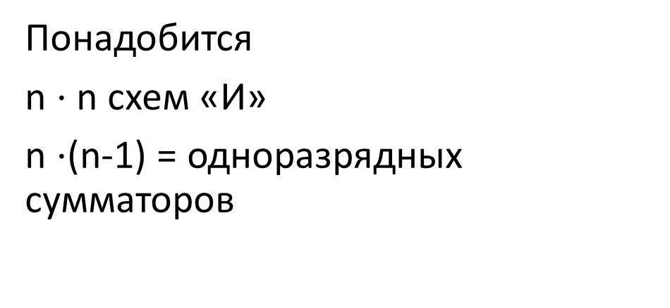
a₄ b₁
a₃ b₁
a₂ b₁
a₁ b₁
a₀ b₁
a₀ b₀
a₅ b₀
a₄ b₀
a₃ b₀
a₂ b₀
a₁ b₀
СМ
СМ
СМ
СМ
СМ
a₄ b₂
a₅ b₁
a₃ b₂
a₂ b₂
a₁ b₂
a₀ b₂
СМ
СМ
СМ
СМ
СМ
c₀
a₄ b₃
c₁
a₅ b₂
a₃ b₃
a₂ b₃
a₁ b₃
a₀ b₃
СМ
СМ
СМ
СМ
СМ
a₄ b₄
c₂
a₅ b₃
a₃ b₄
a₂ b₄
a₁ b₄
a₀ b₄
СМ
СМ
СМ
СМ
СМ
a₄ b₅
c₃
a₅ b₅
a₅ b₄
a₃ b₅
a₂ b₅
a₁ b₅
a₀ b₅
Понадобится
n $⋅$n схем «И»
n $⋅$(n-1) = одноразрядных сумматоров
СМ
СМ
СМ
СМ
СМ
c₄
Параллельный СМ
c₁₁
c₁₀
c₉
c₈
c₇
c₆
c₅

